Slide 1
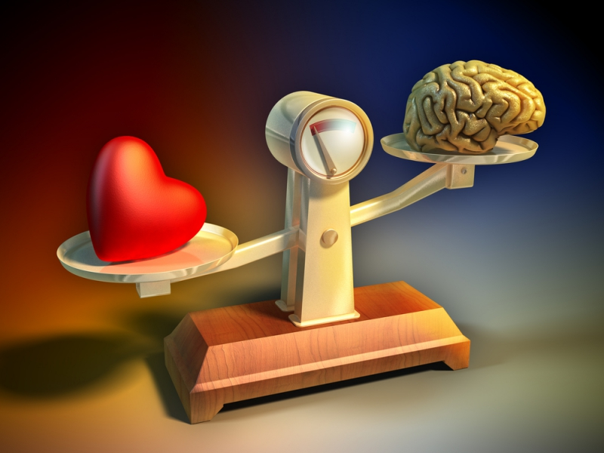
TECNICAS DE ANIMACION GRUPAL
EN DESATRES
Dr. Raúl Gavilanes R.
TRAINER INTERNACIONA EN PNL-C Y DTH
TERAPEUTA EMDR
Notes:
OBJETIVOS DE LA CHARLA, CÓMO LA PNL APORTA.

Slide 2
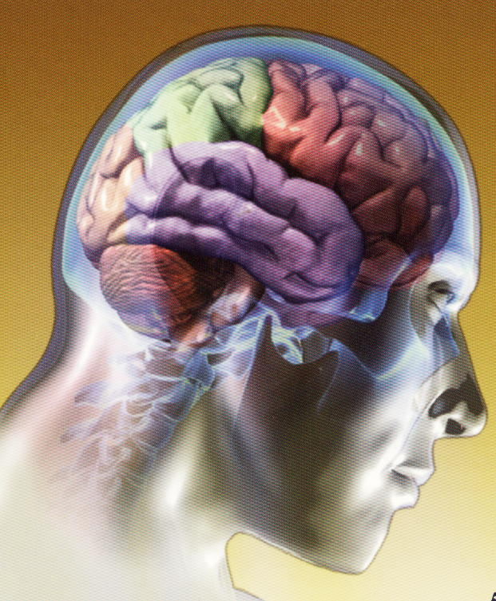
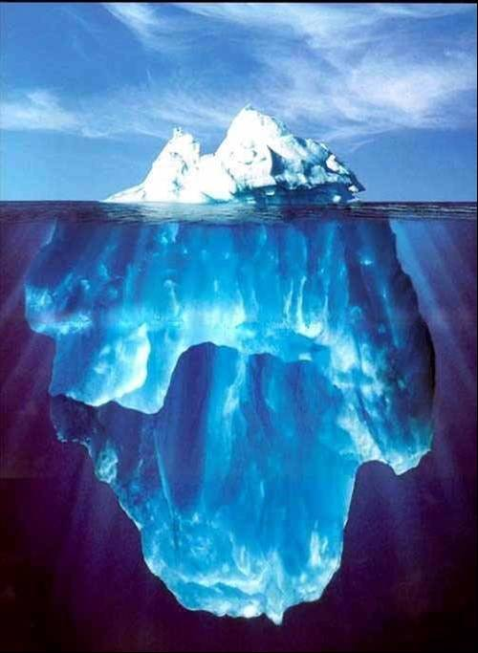
NEUROCIENCIAS
Y
APRENDIZAJE
LIMBICO
EMOCIONAL
CORTICAL PENSAMIENTO
CEREBRO
ORDENADOR
PALEOCEREBRO HACER
BIOLOGIA DEL COMPORTAMIENTO HUMANO

Slide 3

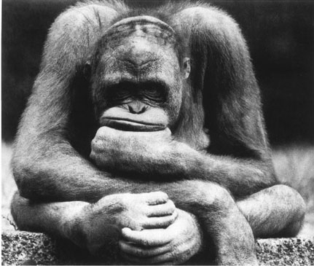
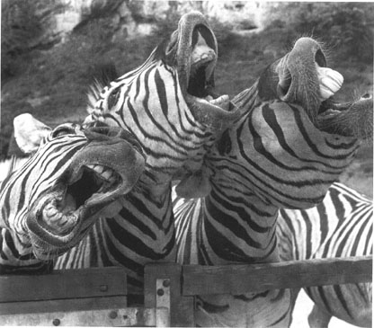
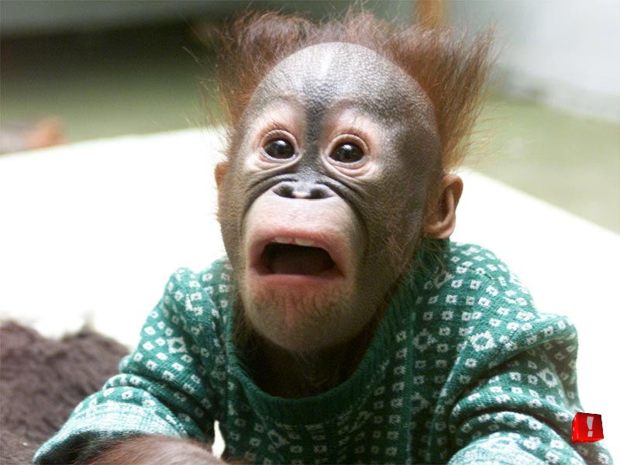
BIOLOGIA DEL DESEMPEÑO
DOPAMINA SI CORTISOL NO
Notes:
RESPIRA EN DOPAMINA

Slide 4
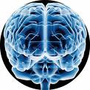
GIMNASIA CEREBRAL
Es un método práctico y dinámico que favorece el óptimo funcionamiento de los hemisferios cerebrales y mejora la conexión entre cerebro-cuerpo, a través del movimiento, logrando armonía entre aspectos emocionales, físicos y mentales.
Usa todas LAS CAPACIDADES Y TALENTOS cuando más las necesiten, ayuda a crear redes neuronales que multiplican las alternativas para responder a la vida; permite un aprendizaje integral, usando todo el cerebro en conjunto con el cuerpo.

Slide 5

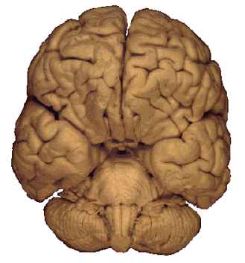

Sistema cerebral
Racional
Emocional
HEMISFERIO IZQUIERDO | HEMISFERIO DERECHO
PERCEPCION EXPRESION Pensamiento Verbal PENSAMIENTO IDENTIDAD Analítico-Lógico Mente RECUERDA ESCOGE Palabras Blanco o negro ACCION Director | PERCEPCION EXPRESION Sentimientos Gestos PENSAMIENTO IDENTIDAD Creativo-Reflexivo Cuerpo RECUERDA ESCOGE Imágenes Colores ACCION Ejecutor

Slide 6
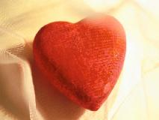
PROGRAMACIÓN DE VALORES
ANALOGO | DIGITAL
Palabras Consejo Conocimientos Contexto ambiental y moral | Vivencias Símbolos Significados Propósitos
DECISION EMOCIONAL SOBRE RACIONAL
AMO LO QUE SÉ

Slide 7

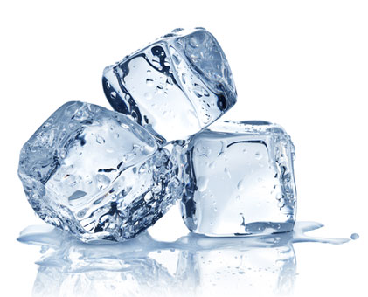

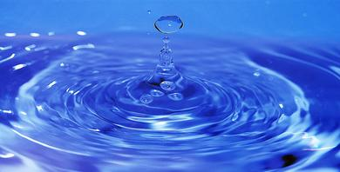
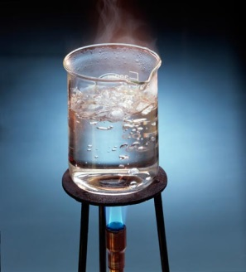
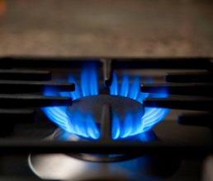
EL ESTADO
VIAJE
ESTADO DESEADO
ESTADO ACTUAL

Slide 8
PLASTICIDAD CEREBRAL
FLEXIBILIDAD - TOLERANCIA
EQUILIBRIO - ASERTIVIDAD
RESISTENCIA - CONCENTRACION
POTENCIA - DECISION
AGILIDAD - VOLUNTAD
DESPLAZAMIENTO - CREATIVIDAD
                DOMINIO ESCENICO
                HABILIDAD SOCIAL

Slide 9

A B C D E
I D D I J
F G H I J
D I J D J
K L M N O
J I I D J
P Q R S T
J I I J D
U V X Y Z
I J I D I

Slide 10


Slide 11


MUCHAS!
GRACIAS!

